Slide 1
আজকের পাঠে সবাইকে
শুভেচ্ছা

Slide 2
শিক্ষক পরিচিতি
মোঃ কোব্বাত আলী
সহকারি শিক্ষক
পঞ্চদাস সরকারি প্রাথমিক বিদ্যালয়, শিবগঞ্জ, বগুড়া।
Email:cutedream60@gmail.com

Slide 3
পাঠ পরিচিতি
বিষয়ঃ গণিত
শ্রেণিঃ ৩য়
সময়ঃ ৪৫ মিনিট
পাঠঃ ভাগ
পাঠ্যাংশঃ ২য় শ্রেণির পুনরালোচনা

Slide 5
১।প্রথমে আমরা কয়টি বল দেখতে পেলাম ?
২।বলগুলো ৩ জনকে কয়টি করে দেওয়া হলো?
৩। এক এক জন কয়টি করে বল ভাগে পেল?
৩। আমরা কি পড়ব তোমরা কি বলতে পারবে?

Slide 6
আমরা আজকে শিখবো
ভাগ

Slide 7
শিখনফল
এ পাঠ শেষে শিক্ষার্থীরা -
13.1.1 দুই অঙ্কের সংখ্যাকে এক অঙ্কের সংখ্যা দ্বারা ভাগ করতে পারবে ।

Slide 8
বাস্তব পর্যায়ে কিছু শিক্ষার্থীকে সামনে নিয়ে আসবো ।তারপর একজন শিক্ষার্থীর হাতে ২১ টি কাঠি দিব এবং বলবো ৩ জন শিক্ষার্থীর মাঝে সমানভাবে ভাগ করে দাও ।তারপর জিজ্ঞাসা করবো ,এক একজন শিক্ষার্থী কয়টি করে কাঠি পেলো। শিক্ষার্থীরা উওর দিবে ৭ টি করে ।

Slide 9
১৫ ৩ ?গানিতিক সমস্যাটি আমরা নিচের মতো করে সমাধান করতে পারি ।

Slide 10
প্রত্যেকে একটি
প্রত্যেকে দুইটি
প্রত্যেকে পাঁচটি
প্রত্যেকে তিনটি
প্রত্যেকে চারটি

Slide 11
৫ ৩ ১৫
একজন বন্ধুর জন্য পাঁচটি

Slide 12
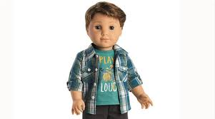
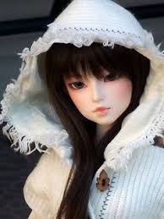
প্রত্যেককে ৩ টি করে বিতরণ করে -
১৫ ৩
৫
৩ ৫ ১৫
আমি পাঁচ বন্ধুর মধ্যে বিতরণ করতে পারি

Slide 13
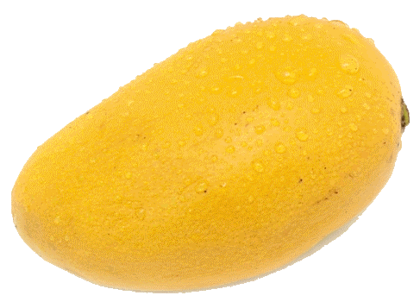
32 4 ?গানিতিক সমস্যাটি অন্যভাবেও সমাধান করতে পারি ।

Slide 14
সাতটি
তিনটি
প্রত্যেকে একটি
চারটি
পাঁচটি
ছয়টি
দুইটি
আটটি

Slide 15
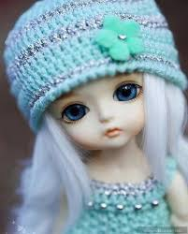
8 4 32
একজন বন্ধুর জন্য আটটি

Slide 16
প্রত্যেককে ৪ টি করে বিতরণ করে -
৩২ ৮
৪
৪ ৮ ৩২
আমি আট বন্ধুর মধ্যে বিতরণ করতে পারি

Slide 17
পাঠ্য বইয়ের সাথে সমন্বয় সাধন।
তোমার প্রাথমিক গণিত বইয়ের ৬১ পৃষ্ঠা খোল ।

Slide 18
দলীয় কাজ
গাণিতিক বাক্যে সমাধান করি
১
যদি আমি ১৪ টি কমলালেবু আমার ৪ জন বন্ধুর মধ্যে বিতরণ করি ,তবে
আমি তাদের প্রত্যেককে ৩টি করে কমলালেবু দিতে পারি এবং ২ টি কমলালেবু অবশিষ্ট থাকবে ।
২
রেজার ১৮ টি কমলা আছে। সে ১৮ টি কমলা তার তিন বন্ধুকে সমানভাবে বিতরণ করে ।বন্ধুরা প্রত্যেকে কয়টি করে কমলা পায় ?

Slide 19
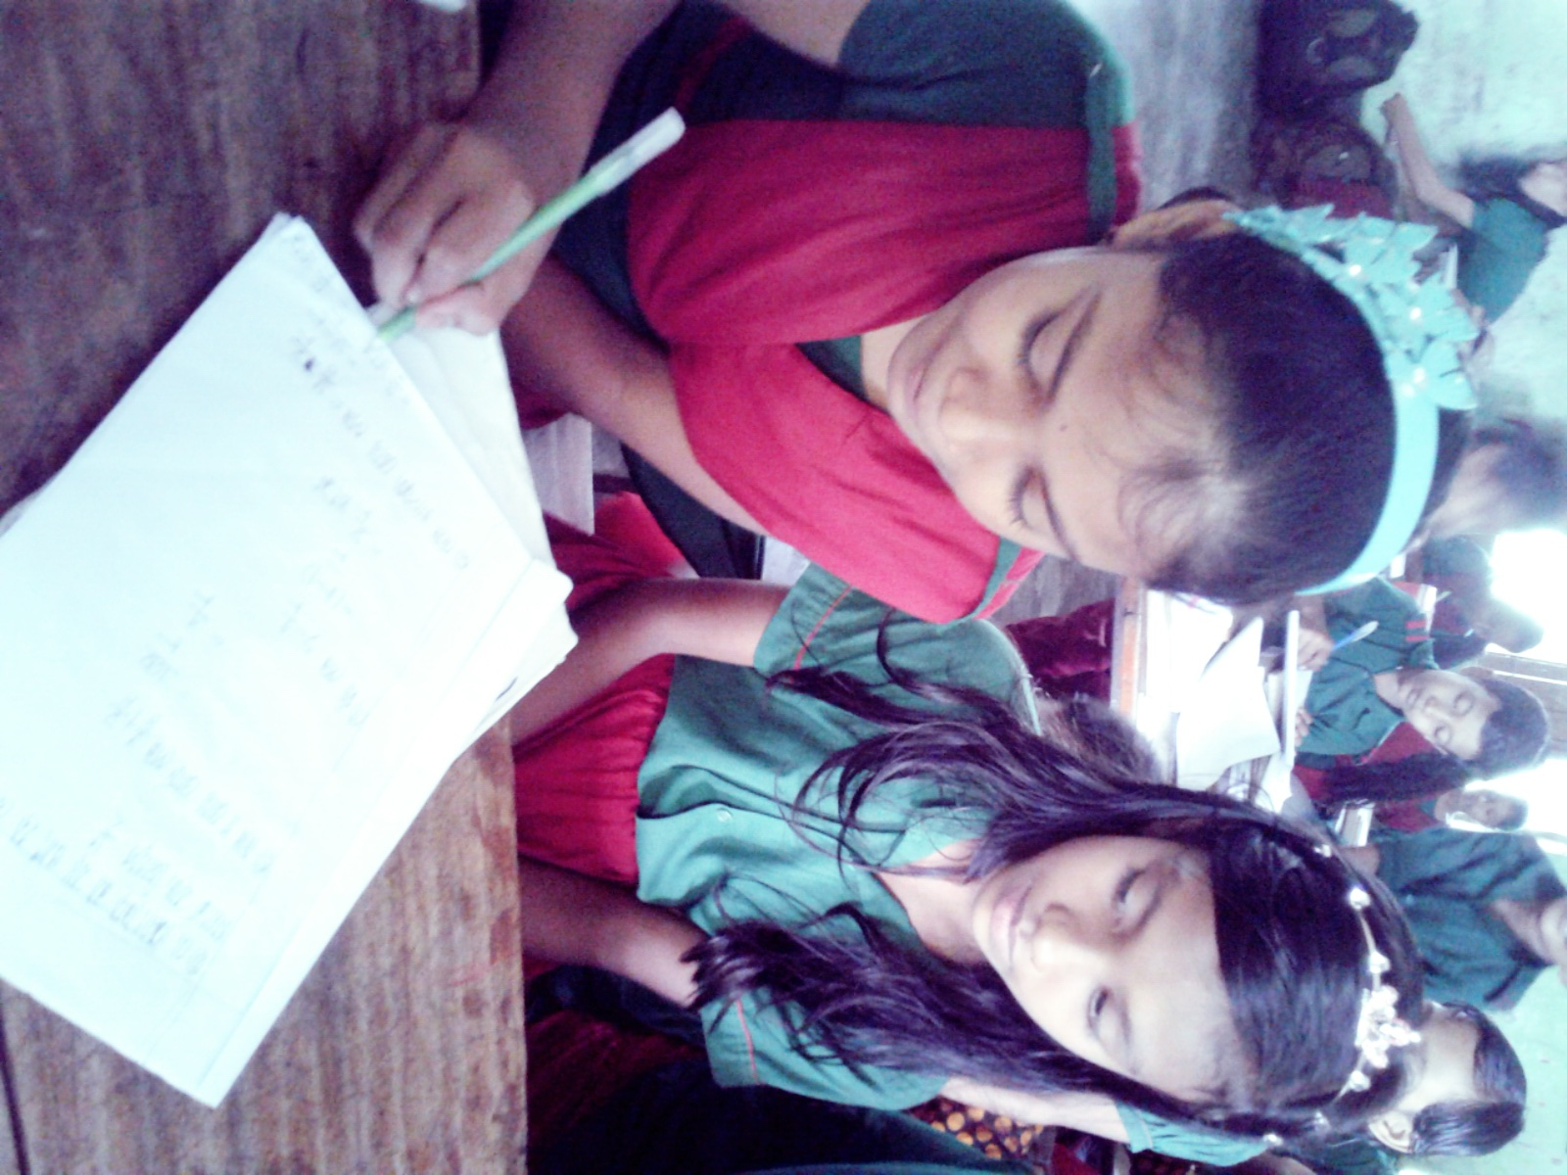
একক কাজ
৭
ভাগ করি
উত্তর মিলিয়ে নেই
৮
৬
১। ১৪ ২
৬
২। ৪০ ৫
৬
৩। ৪২ ৭
৪। ৩৬ ৬
৫। ১৮ ৩

Slide 20
মূল্যায়ন

Slide 21
3
ভাগ করি
উত্তর মিলিয়ে নেই
9
7
১। 2৪ 8
7
২। ৪5 ৫
4
৩। ৪২ 6
৪। 63 9
৫। 2৮ 7

Slide 22
পরিকল্পিত কাজ
তোমাদের শ্রেণিতে ৫০ জন শিক্ষার্থী আছে ।প্রতি বেঞ্চে ৫ জন শিক্ষার্থী বসতে পারে।তাদের বসার জন্য কয়টি বেঞ্চর প্রয়োজন ?

Slide 23
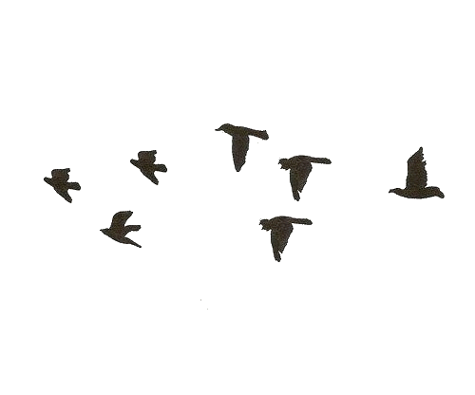
সবাই ভালো থাকো

